Slide 1


Brand Sprints
K21 B2B
  Março 2023

Slide 2

2
DESAFIO
Desenvolver o projeto de branding da K21 B2B
com o objetivo de deixar sua proposta de valor mais clara e diferenciada, fortalecendo o seu posicionamento e sua entrada em novos mercados.
CONSIDERANDO AS NECESSIDADES DE:
Entender o propósito da nova iniciativa e construir sua visão enquanto marca.
Gerar uma visão de posicionamento de marca alinhada entre os times que colaboram na construção da solução.
Desdobrar a estratégia de marca em nome, identidade visual, verbal e toda sua experiência de marca e embalagem.

Slide 3
Neste documento você vai encontrar:
Arquétipos
Plataforma de Marca
Posicionamento de Marca
Manifesto
Nossas personas
Essência de marca
Nossos concorrentes
Atributos de marca
Mapa de posicionamento
(7 recortes de posicionamento)
Cenário de posicionamento
Território de marca
(nosso posicionamento)

Slide 4


DAY 1
Negócio
e Propósito

Slide 5

O posicionamento é a forma como a nossa marca se comunica e oferta valor para se diferenciar dos demais no mercado.

Slide 6
É como queremos
ser percebidos por nosso público.
É o que nos diferencia dos nossos concorrentes.

Slide 7
Posicionamento
é percepção.
Por isso, ele necessariamente precisa de foco e renúncia.
Quanto mais clareza tivermos de como queremos ser percebidos, mais alinhada
será nossa marca.

Slide 8

Mas antes de falar de posicionamento, precisamos falar sobre o que nos motiva a fazer o que fazemos.

Slide 9

Nossos
arquétipos
voltar
Nossa personalidade de marca ancorada em características humanas para que possamos desdobrar em pontos de contato e ativação de marca e potencializar a nossa percepção interna e externa de marca.

Slide 10



Nossos Arquétipos K21 B2B
voltar
Como
estruturamos o mundo
Adaptar é inovar de maneira aplicável.
Nosso olhar traz um frescor e leveza na forma de encarar gestão, sempre pensando no negócio e nos resultados esperados pela organização. Respiramos novidades para encaixar novas pontos de vista nas estruturas das empresas.
#criadores #governantes
Nosso drive é
Adaptar
Como
fazemos buscamos
nossos ideais
Nosso conhecimento é construído a partir de realidades transformadas. Isso significa que temos orgulho da nossa extensa caixa de ferramentas e metodologias mas nosso repertório brilha quando está acontecendo na prática.
#sábios #exploradores
Nosso drive é
Repertório
Nós fazemos juntos transformando prática em conhecimento.

Slide 11


Nossos Arquétipos K21 B2B
voltar
Como
deixamos nossa marca no mundo
Desenvolvemos as pessoas que constroem o futuro nas organizações.
O futuro das empresas precisa cada vez mais trazer propósito e poder de questionamento para melhorar dinâmicas de colaboração e desenvolver melhores formas de navegar dentro do seu trabalho, junto com o trabalho dos outros.
#heróis #treinadores
Nosso drive é
Empoderar
Como
buscamos pertencimento
Somos aquela presença que todos querem por perto.
Somos leves e fáceis de se relacionar. Mas, acima de tudo, somos referência no que fazemos. Isso nos torna o ímã por onde passamos. Nós chamamos atenção, criamos admiradores e nos tornamos influenciadores; aqueles que as pessoas querem estar perto.
#amantes
Nosso drive é
Atrair

Slide 12


voltar
Plataforma
de
Marca
Nosso propósito, pilares e benefícios

Slide 13


Marca é percepção.
Para controlarmos mais como somos percebidos, precisamos fazer isso de forma clara e estratégica.

Slide 14
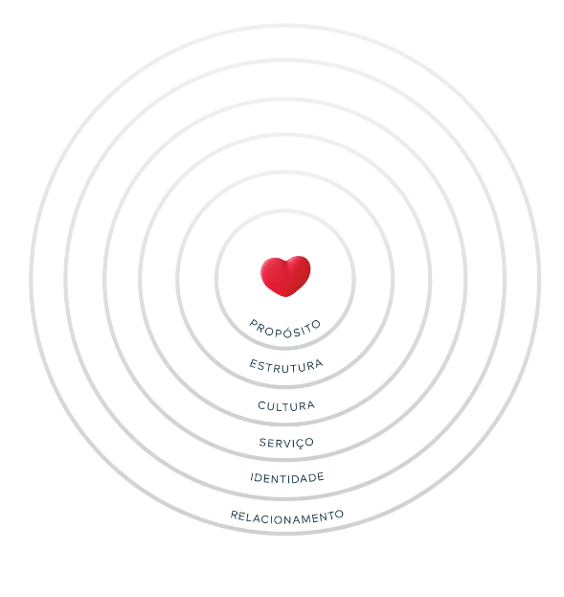
Brand
Onion
Negócio
de dentro
para fora

Slide 15

A Plataforma de Marca é uma representação da espinha dorsal
que extrapola o produto ou serviço vendido.

Slide 16
Ela ajuda a guiar as nossas decisões de marca de maneira estruturada.

Slide 17
Gerando a primeira percepção da nossa empresa para colaboradores e stakeholders da nossa organização.

Slide 18
O que contém em uma
Plataforma de Marca
Nossa crença
Nossa essência
Nossos atributos
Nossa personalidade
Nossos ícones
Nossos rituais

Slide 19

O modo que enxergamos o mundo é o que nos motiva. Por isso, a nossa tese de marca é a parte fundamental da nossa discussão.

Slide 20
Nosso
Manifesto
voltar
O que nos motiva a fazer o que fazemos todos os dias.

Slide 21
Nas últimas décadas vivenciamos uma Era de Mudanças

Slide 22
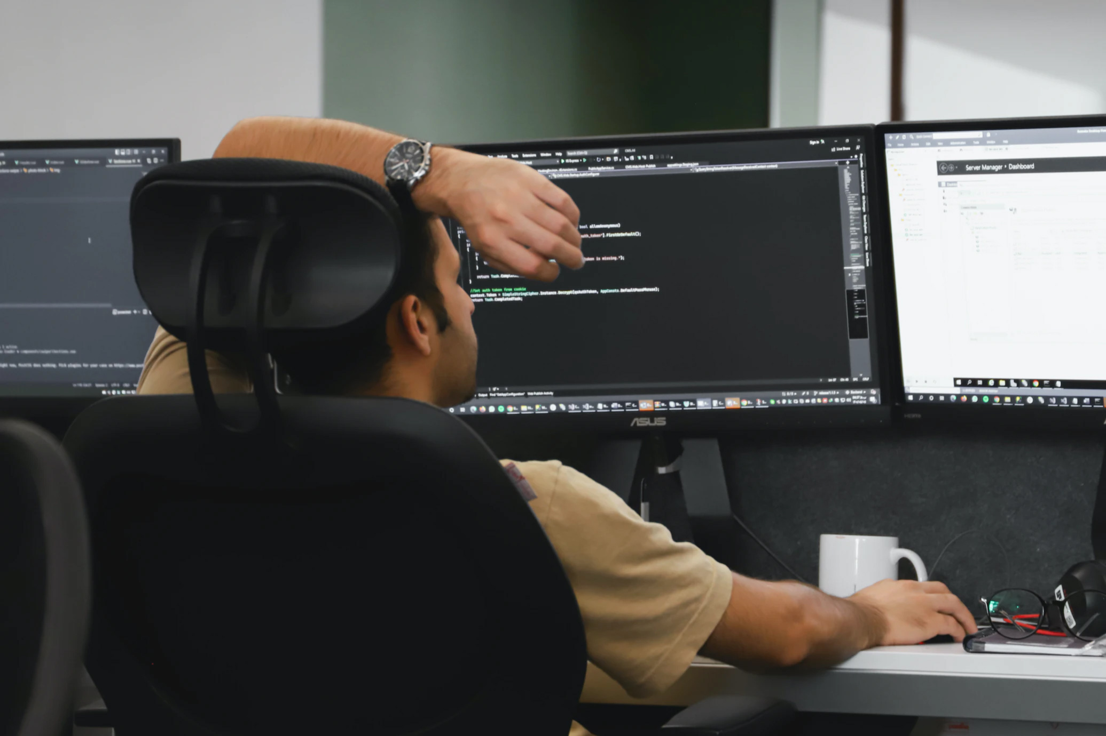
Experienciamos muita volatilidade, incerteza, complexidade e ambiguidade no nosso dia a dia

Slide 23

A uma velocidade acelerada

Slide 24
As mudanças estão ficando tão rápidas que já podemos dizer, na verdade, que não estamos mais em uma
Era de Mudanças

Slide 25

Estamos em uma Mudança
de Era.

Slide 26
As coisas mudam tanto em um curto espaço de tempo

Slide 27
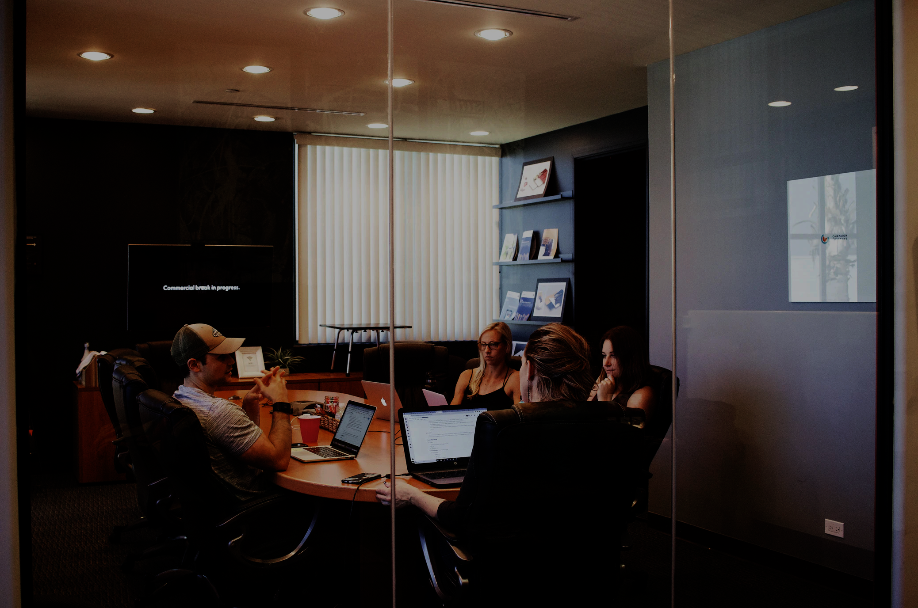
Que logo será inconcebível viver como vivemos até aqui

Slide 28
Essa é a realidade do nosso trabalho

Slide 29

As habilidades técnicas estão cada vez mais automatizadas e disponíveis

Slide 30

E as pessoas passaram a ganhar um papel muito mais impactante no resultado das organizações

Slide 31
Precisando de novos conhecimentos e um ambiente cada vez mais humano, adaptável e dinâmico.

Slide 32
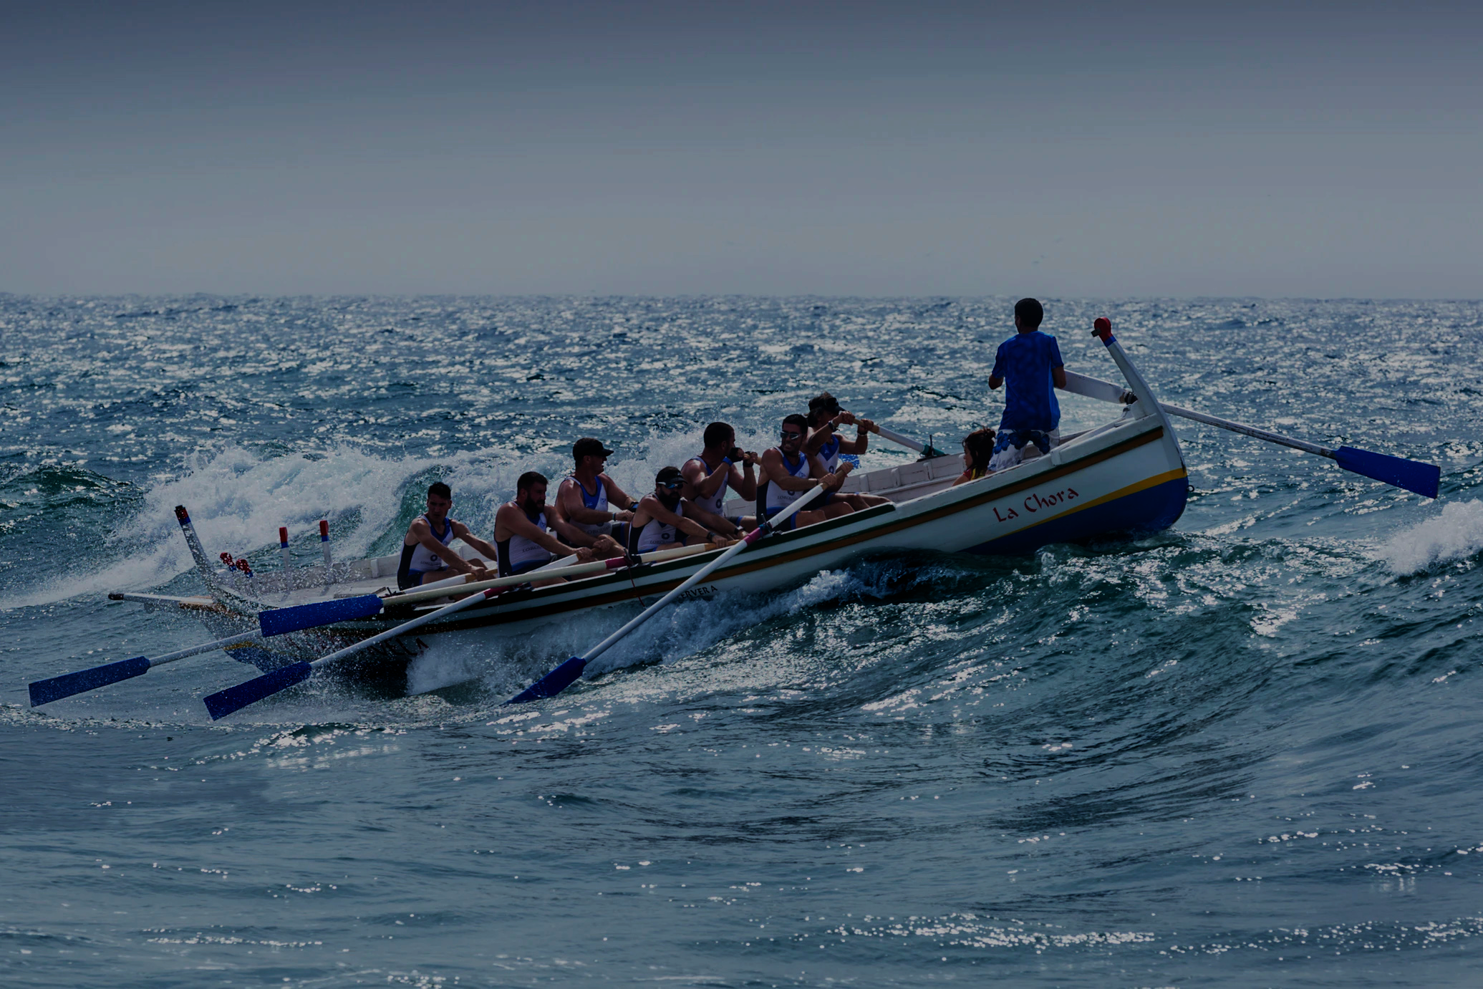
As organizações já sentem que, se não se adaptarem a isso, correm o risco de ficarem para trás

Slide 33
E, nessa mudança de era, ficar para trás significa não conseguir alcançar mais.

Slide 34

Nós estamos aqui para fazer
estratégias acontecerem

Slide 35

Destravando a
burocracia.

Slide 36

Conectando
mais as pessoas

Slide 37

Para que possamos
fazer juntos

Slide 38
e aprender a
vencer qualquer desafio

Slide 39

e aprender a
gerar valor juntos

Slide 40
Nós estamos aqui para tornar real um ambiente que permita as pessoas trabalharem melhor

Slide 41

E façam acontecer dentro das organizações todos os dias, de forma consistente.

Slide 42
voltar
por isso,
a nossa essência é:

Slide 43


voltar
K21 B2B
Empoderar organizações para identificar e vencer desafios continuamente.
Essa é a nossa essência

Slide 44
e fazemos isso
de um jeito único por meio de nossos atributos de marca.

Slide 45

Atributos de Marca K21
voltar
Atributo
Atributo
Atributo
Adaptável para ser aplicável
Influência Magnética
Protagonistas da Era da Mudança

Slide 46
Atributos de Marca K21
voltar
Menos burocracia, mais soluções com um objetivo final claro.
Temos muito orgulho de todo repertório que construímos em ferramentas e metodologias ao longo de muitos projetos. Todo esse repertório é fruto de inúmeras vivências, contextos e desafios que nos moldaram a buscar sempre uma solução vencedora dentro do seu ecossistema natural de maneira sustentável.
Nós buscamos e testamos as mais novas práticas, processos, modelos e metodologias. Tudo isso para criar um ambiente que consegue vencer seus desafios com mais consistência e independência.
Nossa solução pode mudar, mas o nosso resultado precisa ser vencedor.
#inovação #resultado
Na prática é
Criar resultados de forma mais dinâmica com feedbacks;
Ter um olhar analítico e propositivo em cima de desafios para reenquadrar problemas e soluções;
Ter olhares e processos sistêmicos para atuar nas alavancas de maior impacto dentro de projetos;
Adequar sua presença, postura e até linguajar a cada cliente (dentro de um limite que não descaracterize nossos outros atributos);
Propor novas soluções sem precisar reinventar a roda todas as vezes;
Falar sobre vários setores e desafios diferentes em que já estivemos envolvidos.
Documentarmos práticas e processos que deram certo para mantermos uma linha-base de qualidade para sempre evoluirmos;
Nosso jeito é
Adaptável para ser aplicável
Arquétipos-chave
Sábio & Explorador
Antigo conceito ancorado
Melhoria contínua & Empatia

Slide 47


Atributos de Marca K21
voltar
Nosso jeito é
Ícone de marca
Rituais de marca
Adaptável para ser aplicável
Atualizações do book de resultados
Arquétipos-chave
Sábio & Explorador
Book de Resultados

Slide 48
Atributos de Marca K21
voltar
Nosso jeito é
Ícone de marca
Rituais de marca
Book de Resultados
Atualização do Book
Adaptável para ser aplicável
Alguns entregáveis e artefatos de projeto são a melhor forma de criar um ícone de marca. Nosso Book de Resultados tem um potencial incrível para materializar a forma como trabalhamos em ciclos mais curtos de forma adaptativa para gerar resultados mais rápidos e incrementais.
Algo que está no nosso DNA e precisa ser evidenciado em momentos-chave é a nossa forma de fatiar entregas e entender se estamos indo para um caminho de resultados. A forma como conduzimos esses momentos precisa de muita intenção para abrir espaço para novos rumos – se for preciso – ou para todos entenderem que resultados estamos conquistando.
Arquétipos-chave
Sábio & Explorador

Slide 49
Atributos de Marca K21
voltar
Uma bússola só aponta corretamente o caminho com influência do magnetismo.
Nosso magnetismo é aquela força que faz o que está à nossa volta seguir o nosso fluxo. É ser interessante, fácil de se estar perto, original. Mas, acima de tudo, é ser a força que conecta, atrai e consegue apontar um caminho que traz mais tranquilidade e confiança.
E o melhor de tudo: nosso magnetismo vai atrair quem é compatível com a gente.
Para ser K21, é preciso ser magnético.
#influenciadores #referência
Na prática é
Ocupar espaços de referência no meio corporativo com pessoas endossadas pela nossa marca: criar ícones protagonistas;
Forma leve e adaptada de conduzir os processo de transformação de acordo com a cultura das empresas clientes;
Conduzir experiências de forma intencional e diferenciada;
Ter especialistas falando e opinando sobre as novidades e assuntos em alta do mercado de consultorias e assessorias;
Treinar e desenvolver pessoas para serem nossas referências de marca onde passam.
Temos uma
Influência Magnética
Arquétipos-chave
Governante & Amante
Antigo conceito ancorado
Autênticos & Leves

Slide 50


Atributos de Marca K21
voltar
Temos uma
Ícone de marca
Rituais de marca
Influência Magnética
Influencers
Arquétipos-chave
Governante & Amante
Opinião do Influencer

Slide 51
Atributos de Marca K21
voltar
Temos uma
Ícone de marca
Rituais de marca
Influencers
Opinião do Influencer
Influência Magnética
Nossos Influencers são mais que pessoas que trabalham na K21. São a representação viva do nosso jeito de influenciar o ecossistema corporativo. Cada pessoa de referência na K21 cria um pilar que dá sustentação ao nosso maior ícone de referência de marca. A soma de todos os nossos Kondutores tem o poder de materializar nossa influência magnética.
Se vamos influenciar e termos um papel protagonista como marca, precisamos estar dentro das rodas de assuntos do momento e das novidades mais relevantes. Nossa marca precisa de rituais que tangibilizem nossos ícones e o nosso jeito de ver o mundo.
Arquétipos-chave
Governante & Amante

Slide 52


Atributos de Marca K21
voltar
Nós somos
Ícone de marca
Rituais de marca
Protagonistas da Era da Mudança
Cases
Divulgação de Cases
Arquétipos-chave
Criador & Explorador

Slide 53
Atributos de Marca K21
voltar
Nós somos
Viver plenamente o agora significa ter papel ativo na construção do amanhã.
Como entusiastas do futuro, temos orgulho de fazer parte de um movimento de empresa mais empática, diversa e respeitadora da individualidade das pessoas. Não enxergamos isso nem como um diferencial. Para nós é um requisito básico para qualquer empresa que pretende ter sucesso em um contexto VUCA.
É com esse espírito aberto a novos status quo que fazemos a nossa parte questionando, observando e sendo ativos na construção do futuro do trabalho para as novas organizações: seja com novas metodologias, novas abordagens ou até mesmo uma nova forma de enxergar o mundo.
#vanguarda #pioneirismo
Na prática é
Termos áreas de P&D metodológico;
Temos cultura de experimentação;
Repertório de tendência e inovação na visão de novos processos, modelos de gestão e até mesmo produtos;
Sermos early adopters em práticas conectadas com o futuro sustentável (Ex: ODS);
Trazermos termos e mensagens de marca com alguma disrupção e protagonismo;
Adequar novas formas de entregarmos nossas soluções (tecnologias, formatos);
Trabalharmos com modelo mental estratégico para aplicar soluções táticas e operacionais.
Protagonistas da Era da Mudança
Arquétipos-chave
Criador & Explorador
Antigo conceito ancorado
Melhoria contínua

Slide 54
Atributos de Marca K21
voltar
Nós somos
Ícone de marca
Rituais de marca
Protagonistas da Era da Mudança
Cases
Divulgação de Cases
Para mostrar nosso impacto, precisamos deixar isso visível para o mundo. A melhor forma de mostrar que nosso jeito de fazer gera resultados incríveis é contando casos que já deram certo.
Para mostrarmos que somos uma nova geração de consultoria que impacta diretamente no negócio, precisamos contar como já fizemos acontecer.
Queremos nos destacar e mostrar que há um jeito de fazer consultoria que possibilita uma transformação real nas organizações; melhorando a vida das pessoas e o ambiente em que elas trabalham para gerar mais resultados. Precisamos sempre mostrar esse jeito para que nossa marca tenha cada vez mais belas histórias de sucesso para impactar o mundo.
Arquétipos-chave
Criador & Explorador

Slide 55
K21 B2B
Adaptável para ser aplicável
Empoderar organizações para identificar e vencer desafios continuamente.
Influência Magnética
Essa é a nossa essência
Protagonistas da Era da Mudança

Slide 56
Nossa Plataforma é a consolidação da nossa visão de mundo.
É o nosso combinado de marca entre todos os colaboradores.

Slide 57
sempre olhando para
nossa visão:

Slide 58


K21 B2B
Ser a consultoria mais desejada para potencializar resultados por meio das pessoas, gerando impacto de negócio.
Esse é o legado que queremos deixar

Slide 59
Contudo, ainda precisamos olhar para outros aspectos que influenciam o nosso contexto.

Slide 60
DAY 2
Visão de mercado
e futuro

Slide 61
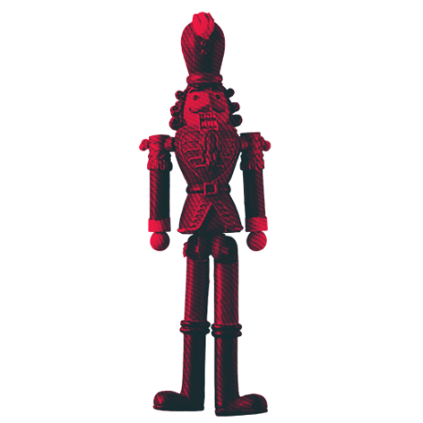
Nossos
Públicos
voltar
Principais perfis de usuário a partir de um adjetivo que sumarize cada segmento de público do nosso negócio.

Slide 62

Nossos Públicos K21 B2B
voltar
Atendemos
Não Atendemos
Empresas de médio a grande porte
Empresas pequenas
Startups
Nossas personas:
Executor Diretor
CEO Jurássico
Presidente CEO
Head de RH
Líder da Transformação

Slide 63
Nossos Públicos K21 B2B
voltar
Nível Senioridade
Nível Autonomia na Contratação
Dores
É diretor de uma área que está com times performando abaixo do esperado;
Times não estão conectados à estratégia do negócio;
Não sabe como mudar;
Desejos
Acredita que uma mudança cultural pode ajudar;
Priorização e orientação a dados e resultados;
Mudanças serem percebidas em outras verticais do negócio;
Valor que Entregamos
Aceleração de resultados de negócio alinhados à estratégia;
Pensamento holístico em sistemas complexos;
Formação de pessoas em todos os níveis da organização que performam e entregam com mais qualidade e recorrência;
Evolução de modelos de gestão por meio de desenvolvimento com objetivo trazer mais maturidade à equipes e pessoas;
Executor Diretor
Nível Senioridade
Nível Autonomia na Contratação
Dores
Empresa está ficando para trás, não acompanhando o mercado;
Não sabe por onde começar;
Encontra resistência na empresa para inovar;
Desejos
Quer inovar por inovar;
Simplificar processos e definir estratégia definitiva;
Quer resultado, não apenas teoria ou frameworks.
CEO Jurássico
Nível Senioridade
Nível Autonomia na Contratação
Dores
Está perdendo agilidade;
Não tem proximidade com seu cliente;
Empresa não está olhando para a entrega de ponta a ponta;
Desejos
Olhar voltado para valor entregue;
Redução de tempo, fazendo menos com mais impacto;
Agilidade do time;
Presidente CEO
Nível Senioridade
Nível Autonomia na Contratação
Dores
Problemas de governança e gestão;
Insatisfação de colaboradores com processos internos;
Colaboradores veem a empresa como uma empresa lenta;
Treinamentos pouco eficientes;
Desejos
Times com mentalidade ágil;
Trazer o olhar de negócio e estratégia para colaboradores;
Escalar aprendizados;
Consultoria contextualizada ao desafio;
Head de RH
Nível Senioridade
Nível Autonomia na Contratação
Dores
Necessidade de inovar para transformar a empresa;
Estratégia da empresa sem movimento;
Cultura travada;
Precisa entregar;
Desejos
Times com mentalidade ágil;
Trazer o olhar de negócio e estratégia para colaboradores;
Escalar aprendizados;
Consultoria contextualizada ao desafio;
Líder da Transformação

Slide 64

Nossos
Concorrentes
voltar
O que valorizamos ou não em quem já está no mercado para que possamos nos aproximar ou afastar deles ao nos posicionar.

Slide 65

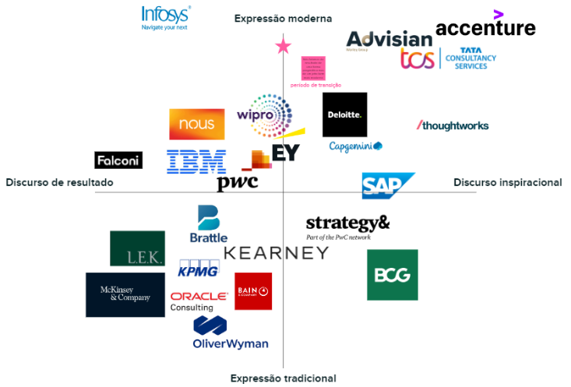
Nossos Concorrentes K21 B2B
voltar
Percepções de Mercado
O quadrante mais acionável para a marca K21 BSB é o do de discurso alinhado a resultado com expressão moderna;
Porém, o quadrante desejável é o mais próximo de players como Accenture, com discurso inspiracional e expressão moderna.

Slide 66
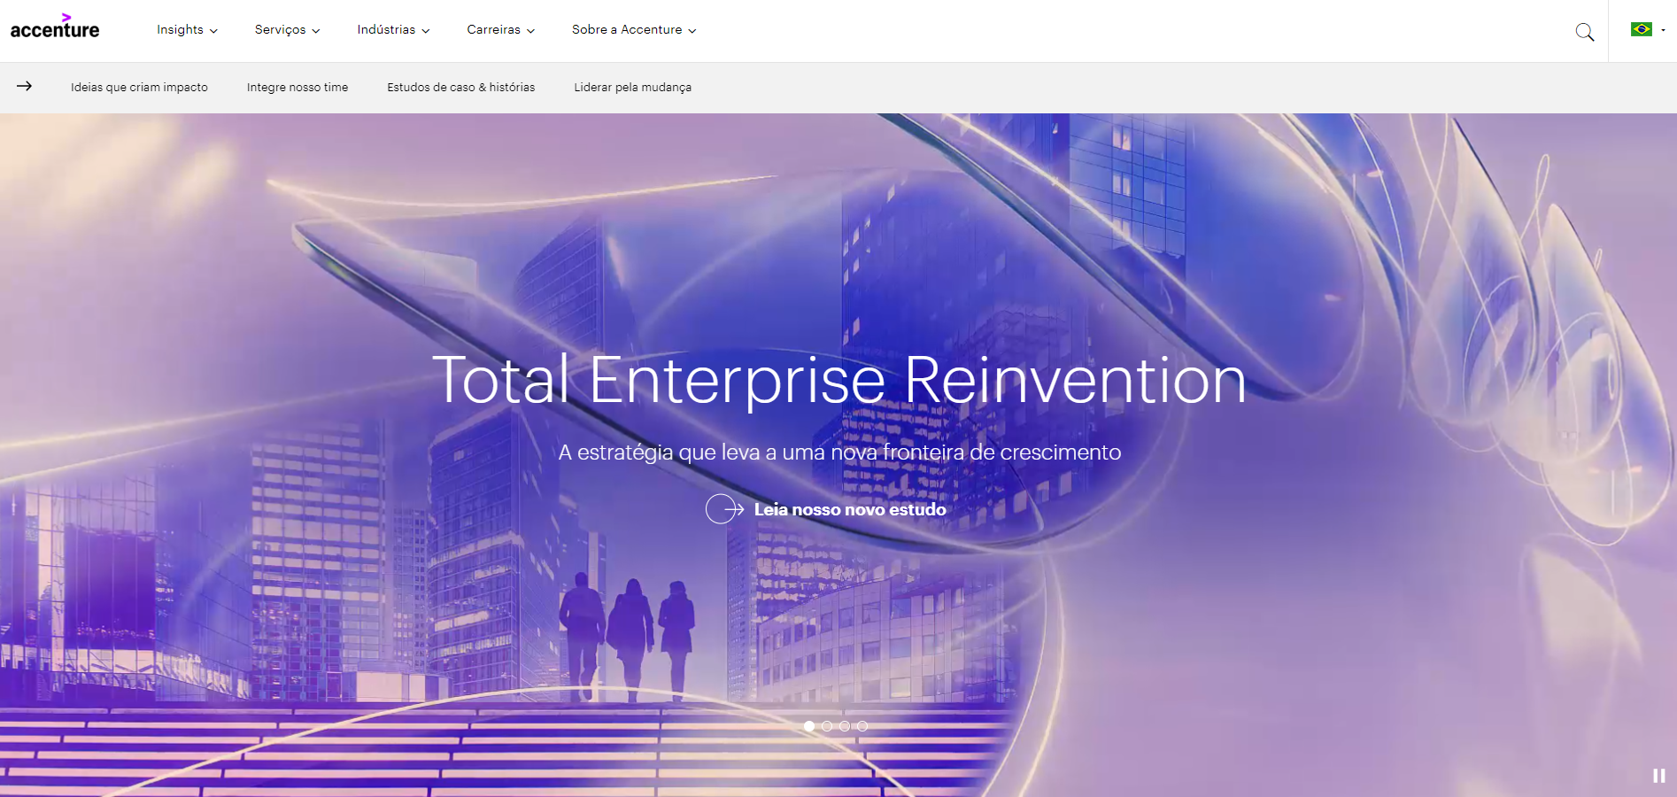
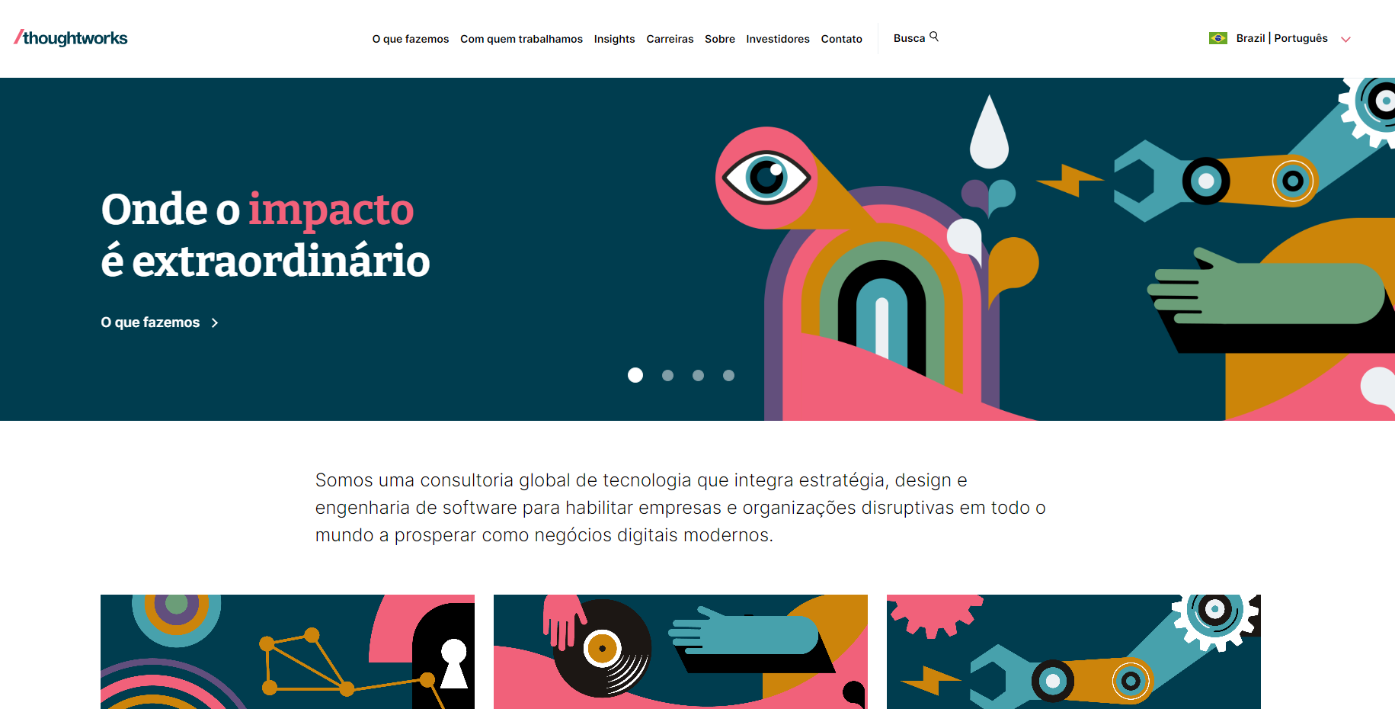
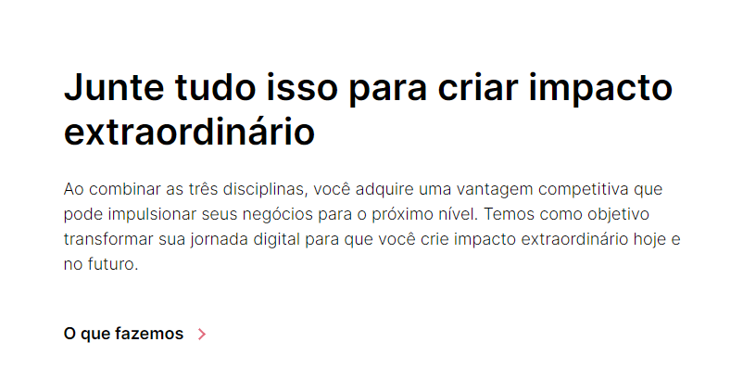
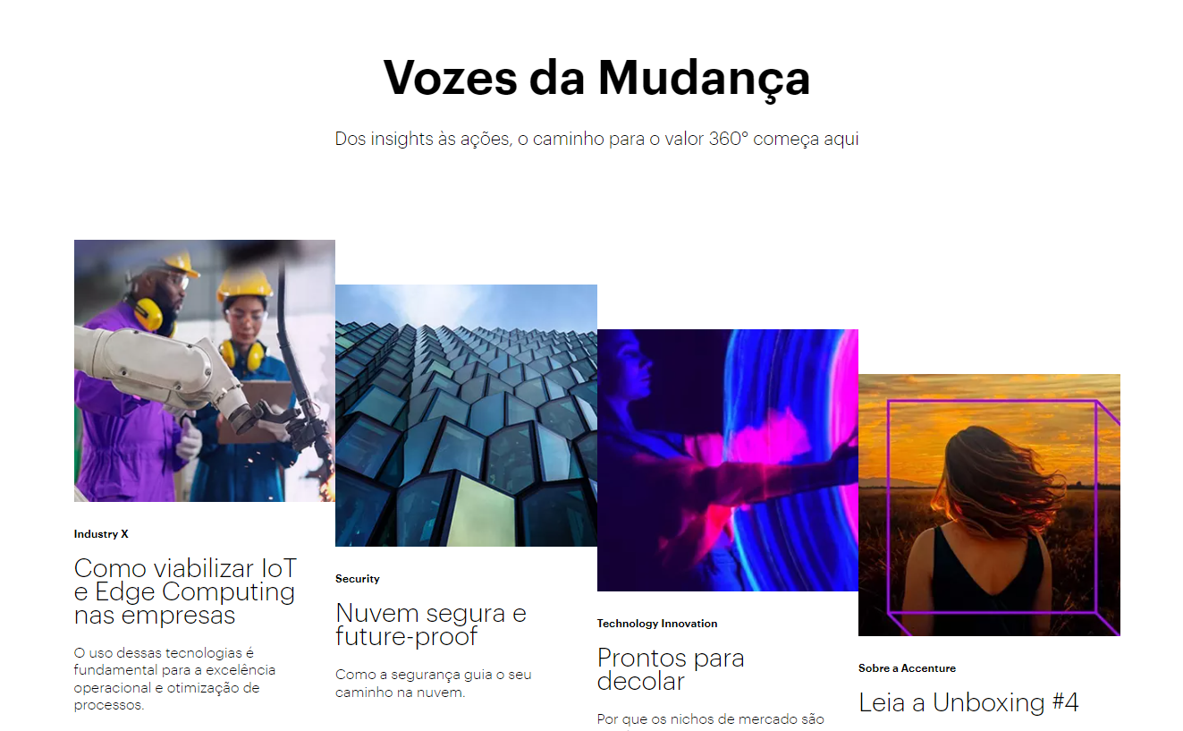
Nossos Concorrentes K21 B2B
Destaques positivos
Destaques positivos
Queremos nos aproximar de expressões de marca mais ousadas e modernas.
Elementos visuais que interagem com imagens, contraste de cores vibrantes e discurso inspiracional com foco em resultado e impacto são guias no nosso direcionamento de expressão.

Slide 67
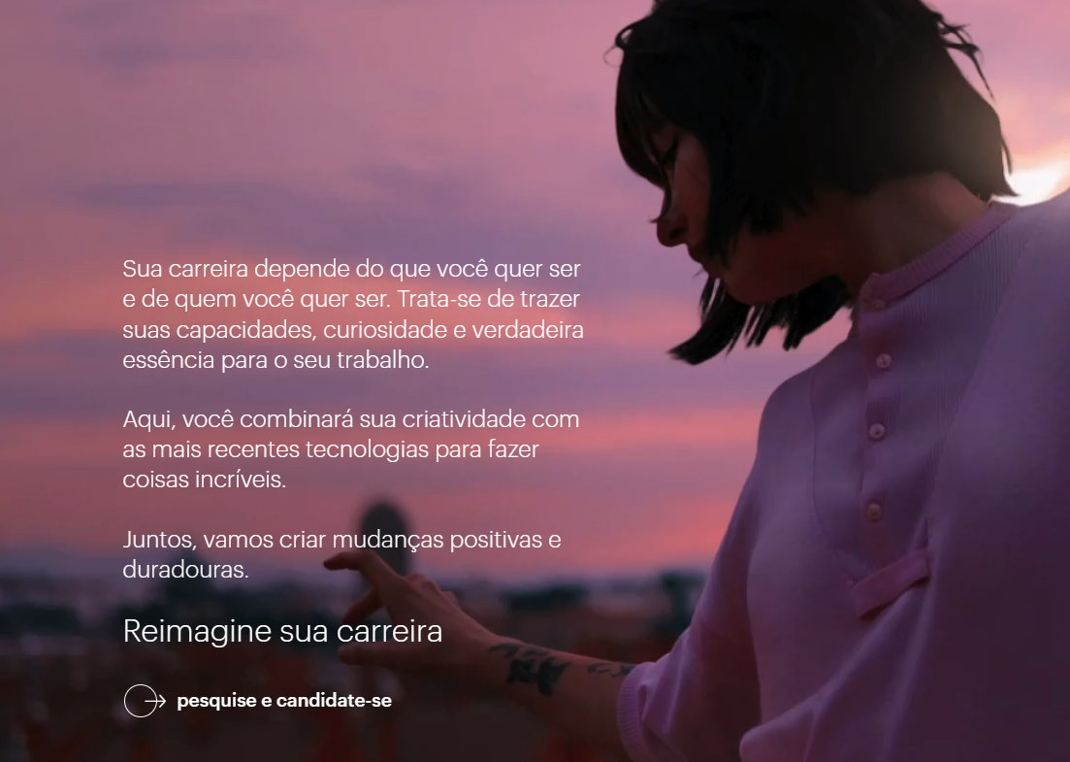
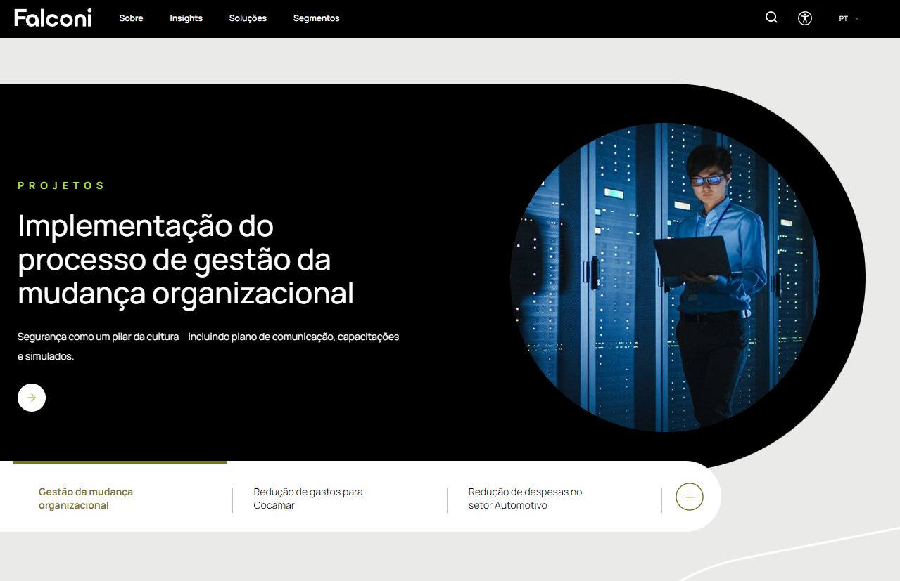
Nossos Concorrentes K21 B2B
Destaques negativos
Destaques negativos
Queremos nos afastar de expressões de marca muito inspiracionais com pouco foco em resultado.
Também não queremos nos aproximar de expressões muito formais e sérias que trazem aspectos de rigidez em seu discurso.

Slide 68
Entender os nossos diferenciais e razões para acreditar será determinante na decisão do nosso posicionamento.

Slide 69
DAY 3
Posicionamento

Slide 70

voltar
Entender como seremos comparados nos ajuda a nos diferenciar no mercado.
Nosso mapa de posicionamento traz diferentes perspectivas de como podemos trazer um foco de diferenciação na nossa percepção de marca.
Mapa
de
posicionamento

Slide 71
Posicionamento
é percepção.
Existem 7 aspectos de percepção que o nosso público analisa ao nos comparar com a concorrência.

Slide 72








Aspectos de posicionamento
voltar
Concorrentes
Quais são nossos argumentos para nos comparar diretamente com concorrentes e alternativas?
Atributos
Quais são as características que praticamente só nós temos e não são simples de copiar.
Categoria de produto
Quais são as categorias de mercado que estamos inseridos e concorrendo?
Qualidade e preço
Qual é o nosso custo x benefício quando relacionamos investimento financeiro com resultado recebido?
Uso e aplicação
Quais são as situações, contextos e problemas que a nossa empresa se aplica enquanto solução?
Usuário
Quem são os segmentos de usuário que mais se beneficiam dos nossos serviços?
Benefícios
O que nós geramos de resultado positivo para os nossos públicos?

Slide 73
Aspectos de posicionamento
Concorrentes
Quais são nossos argumentos para nos comparar diretamente com concorrentes e alternativas?
Atributos
Quais são as características que praticamente só nós temos e não são simples de copiar.
Insight
Nossos aspectos fortes em posicionamento estão principalmente concentrados na nossa categoria de produto e aplicação. (Isso em um ponto de vista mais focado em percepção inicial de posicionamento)
Categoria de produto
Quais são as categorias de mercado que estamos inseridos e concorrendo?
Qualidade e preço
Qual é o nosso custo x benefício quando relacionamos investimento financeiro com resultado recebido?
Uso e aplicação
Quais são as situações, contextos e problemas que a nossa empresa se aplica enquanto solução?
Usuário
Quem são os segmentos de usuário que mais se beneficiam dos nossos serviços?
Benefícios
O que nós geramos de resultado positivo para os nossos públicos?

Slide 74
Aspectos de posicionamento K21 B2B
voltar
Concorrentes
Quais são nossos argumentos para nos comparar diretamente com concorrentes e alternativas?
Trazemos soluções personalizadas de acordo com o contexto, desafio e estrutura da empresa focados em um resultado tangível de negócio.
Risco: Temos uma baixa presença executiva em comparação com concorrentes, o que pode diminuir a percepção de valor quando somos comparados.
Categoria de produto
Quais são as categorias de mercado que estamos inseridos e concorrendo?
Somos uma nova geração de consultoria em aceleração de resultados. Trabalhamos em conjunto com lideranças inovadoras.
Risco: O termo "nova geração de consultoria" pode não conectar com clientes ou gerar alguma insegurança.
Uso e aplicação
Quais são as situações, contextos e problemas que a nossa empresa se aplica enquanto solução?
Fazemos sua estratégia ser executada do nível estratégico à operação, trazendo novas formas de trabalhar em colaboração que alavanquem os resultados de negócio continuamente.
Risco: Sermos vistos como quem operacionaliza a estratégia toda, apesar das pessoas dos times.
Benefícios
O que nós geramos de resultado positivo para os nossos públicos?
Entendimento dos desafios mais relevantes com visão especialista, resultados visíveis em ciclos mais curtos (desburocratização) e potencialização de times que consigam gerar valor consistente a longo prazo dentro da organização.
Risco: Nossos resultados curtos serem vistos como entregas pequenas demais para gerar valor para a organização.

Slide 75
Aspectos de posicionamento K21 B2B
voltar
Atributos
Quais são as características que praticamente só nós temos e não são simples de copiar.
Nossos consultores de referência são especialistas capacitados desde o olhar estratégico até o acompanhamento operacional. Tudo isso em uma abordagem integrativa entre várias áreas em entregas mais curtas que geram valor de forma mais rápida e mais consistente ao longo dos projetos.
Risco: O discurso de entrega de valor consistente é perigoso para a percepção de valor final dos clientes (expectativa x realidade).
Qualidade e preço
Qual é o nosso custo x benefício quando relacionamos investimento financeiro com resultado recebido?
Nossa solução não é cara para nosso grau de personalização, especialização e impacto.
(melhor ser visto como caro e efetivo)
Risco: Estamos no limbo da precificação entre consultorias muito caras de renome e consultorias muito baratas vistas como alternativas acessíveis.
Usuário
Quem são os segmentos de usuário que mais se beneficiam dos nossos serviços?
Empresas com líderes conectados à proposta de valor de formar pessoas com capacidade de transformação e um olhar para o futuro.
Risco: Temos que ter um discurso de referência para não nos desconectarmos de figuras mais executivas como C-Level.

Slide 76

Cenários de
posicionamento
voltar
Cenários de posicionamento são descrições de como queremos ser percebidos pelo nosso público e quais os impactos, riscos e oportunidades que este cenário pode trazer ao nosso negócio.

Slide 77
No workshop criamos nosso cenário de posicionamento B2B.

Slide 78
K21
B2B
Somos uma consultoria empresarial focada na aceleração de resultados para que empresas alcancem sua estratégia. Desvendamos e priorizamos com você os desafios de maior impacto; preparamos as pessoas e times, em todos os níveis organizacionais, para identificar e vencer todos os novos desafios continuamente, com ciclos curtos e recorrência, para aumentar a sua capacidade de gerar resultados de negócio.

Slide 79

Posicionamento
K21 B2B
K21
capacidade de valor agregado
B2B
Para
público-alvo
Empresas de médio a grande porte.
que precisam
necessidades ou contextos que o produto se encaixa
Melhorar performance e resultado empresarial / implementar uma estratégia.
vantagem desleal
oportunidade de market share
que entrega
quais são os benefícios que entregamos
Potencialização de pessoas e times, em todos os níveis organizacionais, capazes de implementar estratégias e gerar resultados sustentáveis a longo prazo.
diferente de
quem são nossos concorrentes e
como eles fazem
Consultorias com modelos e diagnósticos de prateleira e bodyshops
viabilidade de implementação

Slide 80
Posicionamento
K21 B2B
K21
capacidade de valor agregado
B2B
Alta
Capacidade de Valor Agregado
Com cases, conteúdos próprios e consultores de referência, temos bastante capacidade de gerar valor além do próprio serviço. Quanto mais nos posicionarmos pela nossa forma diferente de gerar resultados, mais nosso serviço é visto como diferenciado.
Média para Alta
Oportunidade de Market Share
Ainda temos dificuldade de penetração em organizações maiores por terem muitos perfis conectados com um modelo mental mais tradicional executivo. Nossa barreira de entrada é a segurança no potencial do nosso método.
vantagem desleal
oportunidade de market share
Alta
Viabilidade de Implementação
Já temos uma metodologia e jeito de entregar muito conectados com a proposta de valor que queremos que seja percebida. Nosso desafio é materializar em discurso de marca.
Média para Alta
Vantagem Desleal
Nossa maior vantagem desleal é a nossa rede de influencers como referência de especialidade. Ainda precisamos trabalhar melhor a imagem e influência deles para que isso se torne um ativo de marca consolidado. Nosso portfólio de clientes também é uma vantagem desleal.
viabilidade de implementação

Slide 81
Posicionamento necessariamente é sobre renúncia e foco.
Nosso cenário mais adequado
é o cenário B2B como foco de posicionamento.

Slide 82
Território de Marca
K21 B2B
voltar
A consultoria que desenvolve modelos de gestão e pessoas capazes de fazer a estratégia acontecer para vencer desafios
em ciclos
curtos com
recorrência.
nós somos
Como queremos ser percebidos
Nossos atributos percebidos
#Desburocratizados
#Protagonistas
#Colaborativos
A nova geração de consultoria em aceleração de resultados de negócio - com mais de 10 anos de experiência.
Posicionamento por categoria & aplicação
Empoderar organizações para identificar e vencer desafios continuamente.
por isso, conseguimos entregar
Um processo colaborativo que traz resultados em ciclos mais curto e impacto em várias áreas - do estratégico ao operacional.
garantindo
Entendimento mais realista de problemas e uma capacidade de resolução mais rápida em múltiplas áreas para aplicação da estratégia, que gera resultados de negócio.
Inovação, velocidade e foco nas pessoas.
Resultados de negócio e aplicação da sua estratégia de forma contínua e perene pela sua equipe.
nossa essência de marca
nos tornamos
Aceleradores de estratégias que habilitam resultados de negócio contínuos.
Nossos benefícios percebidos
Nossa personalidade transmite

Slide 83
Next
Day
K21 B2B

Slide 84
O que implica na prática
K21 B2B
voltar
Impacto
Verbal
Nosso discurso de marca equilibrará um lado inspiracional no desenvolvimento de pessoas e times, sem desviar do foco no resultado de negócio como proposta de valor prática final;
Nosso tom de voz terá elementos ousados para conseguirmos passar uma percepção inovadora e vanguardista, sempre modulando e equilibrando quando estivermos em contato com empresas mais tradicionais.
Impacto
Visual
Nossa expressão visual será mais moderna, mostrando nossa essência leve e vanguardista;
Nossa identidade fotográfica tem foco em pessoas, times; trazendo nosso jeito de fazer na prática a 4 mãos;
O uso de elementos modernos e as imagens mais humanizadas precisam ter um equilíbrio para não ter cara de startup. Queremos manter uma percepção de empresa que possa ser mais comparada com outras tradicionais que startups.
Impacto
Comunicação
Precisaremos reforçar canais de influência para nos posicionarmos com conteúdos e construir nossos ícones de marca como pessoas e como grupo;
Precisamos utilizar nossos cases como forma principal de materialização da nossa proposta de valor dentro do discurso de marca.

Slide 85


Agradecemos pelo tempo de hoje!

Slide 86
O próximo passo do seu negócio foi dado.
61 98206 5822
oni.com.br
de Brasília para o mundo

